Slide 1
蚁群算法的参数优化问题
——基于遗传算法的计算与分析

Slide 2
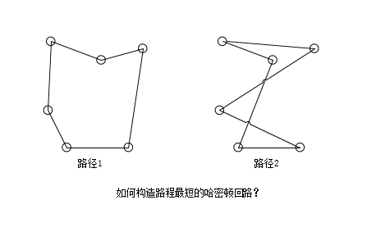
旅行商问题
TSP问题（Traveling Salesman Problem，又称旅行商问题、货郎担问题），是数学领域中的一个著名问题。该问题的描述为：一个旅行商欲不重复无遗漏的路过 个城市并最终回到起点，怎样设计路线使得其行程达到最短。其数学语言描述即：在一个节点数为 的带权无向完全图中，如何构造一条哈密顿回路，使其经过路径的权重和最小。
TSP问题已被证明是一个NP问题，也即是说无法找到一个有效的算法，能够在多项式的时间复杂度以内找到问题的精确解。因此，对于大规模的TSP问题，人们往往采用近似算法以得到问题的较优解。

Slide 3
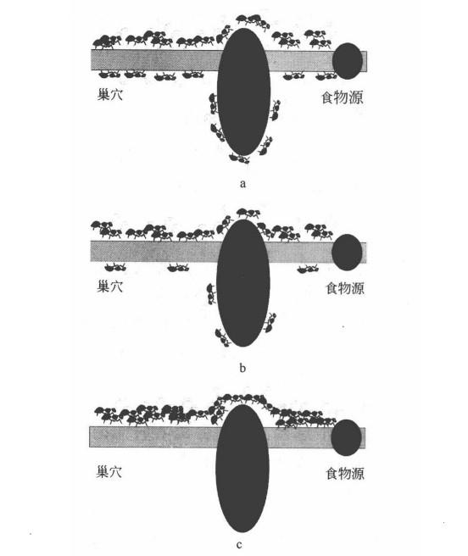
蚁群算法
蚁群算法(Ant Colony Optimization, ACO)是一种模拟进化算法，由Marco Dorigo于1992年在他的博士论文中提出。该算法模拟自然界中蚂蚁觅食寻找路线时表现出的协作行为，广泛应用于各类优化问题的求解。而该算法最常见的应用场景便是对TSP问题进行求解。
蚂蚁通过信息素的释放，与其他的个体之间产生协作。由于信息素的挥发作用，距离食物较近的路线将逐渐积累较高浓度的信息素，而信息素浓度越高的路线又具有较大的概率被其它蚂蚁所选择。在这样一种正反馈机制的作用下，蚁群将逐渐聚集到最优的路径上。这就是蚁群算法的基本思想。

Slide 4
蚁群算法的参数空间
在基本蚁群算法中，针对给定的TSP问题，需要对蚁群设置众多参数。这些参数的选取与算法的全局收敛性和收敛速度有着密切的关联。但由于蚁群算法参数空间的庞大性和各参数之间的关联性，如何确定最优组合参数使蚁群算法求解性能最佳一直是一个极其复杂的优化问题，目前上没有完善的理论依据，大多情况下都是根据经验而定。
信息素强度
信息素挥发系数
信息启发式因子
期望启发式因子
蚁群规模
算法求解性能
信息素强度
期望启发因子
信息启发式因子
信息素挥发系数
蚁群规模

Slide 5
遗传算法
父代种群
根据个体基因计算适应度
根据适应度选择优良个体
随机配对基因交叉互换
个体基因随机突变
蚁群算法参数的选取，可以看成一个多目标组合优化问题。对于这类优化问题，遗传算法(Genetic Algorithm, GA)是一种便于实现并且效果显著的算法。
遗传算法的主要思想为：在问题的潜在解集中选取部分个体并视作一个种群(Population)，将个体的差异性特征（即问题的参数）进行适当的编码作为基因(Gene)，通过定义合适的适应度函数，对种群中的个体进行自然选择。然后对于选择算子作用后的种群进行个体的交叉与变异，最终得到下一代种群。经过一定代数的进化，种群中的个体的平均适应度将明显优于初代种群。

Slide 6
基于遗传算法的蚁群算法参数优化
将蚁群算法作为遗传算法中的个体进行参数优化，最关键的步骤有以下两处：
对蚁群算法给出合适的基因编码与解码算法。
给出蚁群算法的适应度函数。

Slide 7
蚁群算法基因的编码与解码
遗传算法的部搜索能力不强，导致这个问题的主要原因是新一代的种群是有上一代种群经过交叉、变异后得到的。即便上一代种群个体已经接近了最优解，经过变异算子作用后，参数值可能会产生较大的变化，导致种群无法继续向最优解方向收敛。
格雷编码是广泛应用于通信、模拟-数字信号转换等领域的一种编码方式。格雷码具有这样一个特性：任意两个相邻整数对应的格雷码之间汉明距离为1。正是由于这个特性的存在，使得格雷码十分适用于遗传算法。编码过后的基因经过突变后，其对应的原始数据只会产生细微的变化。这样可以大大提高遗传算法的局部搜索能力。
十进制参数
二进制码
格雷码基因
二进制编码
格雷编码
二进制解码
格雷解码

Slide 8
蚁群算法基因的编码与解码
编码
解码

